Slide 1
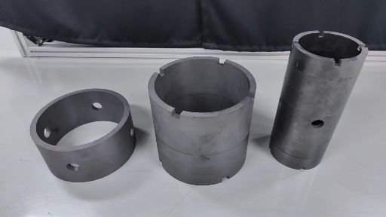
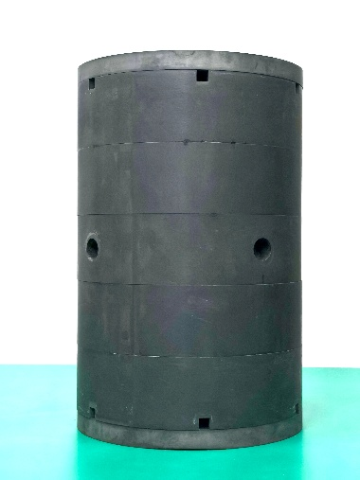
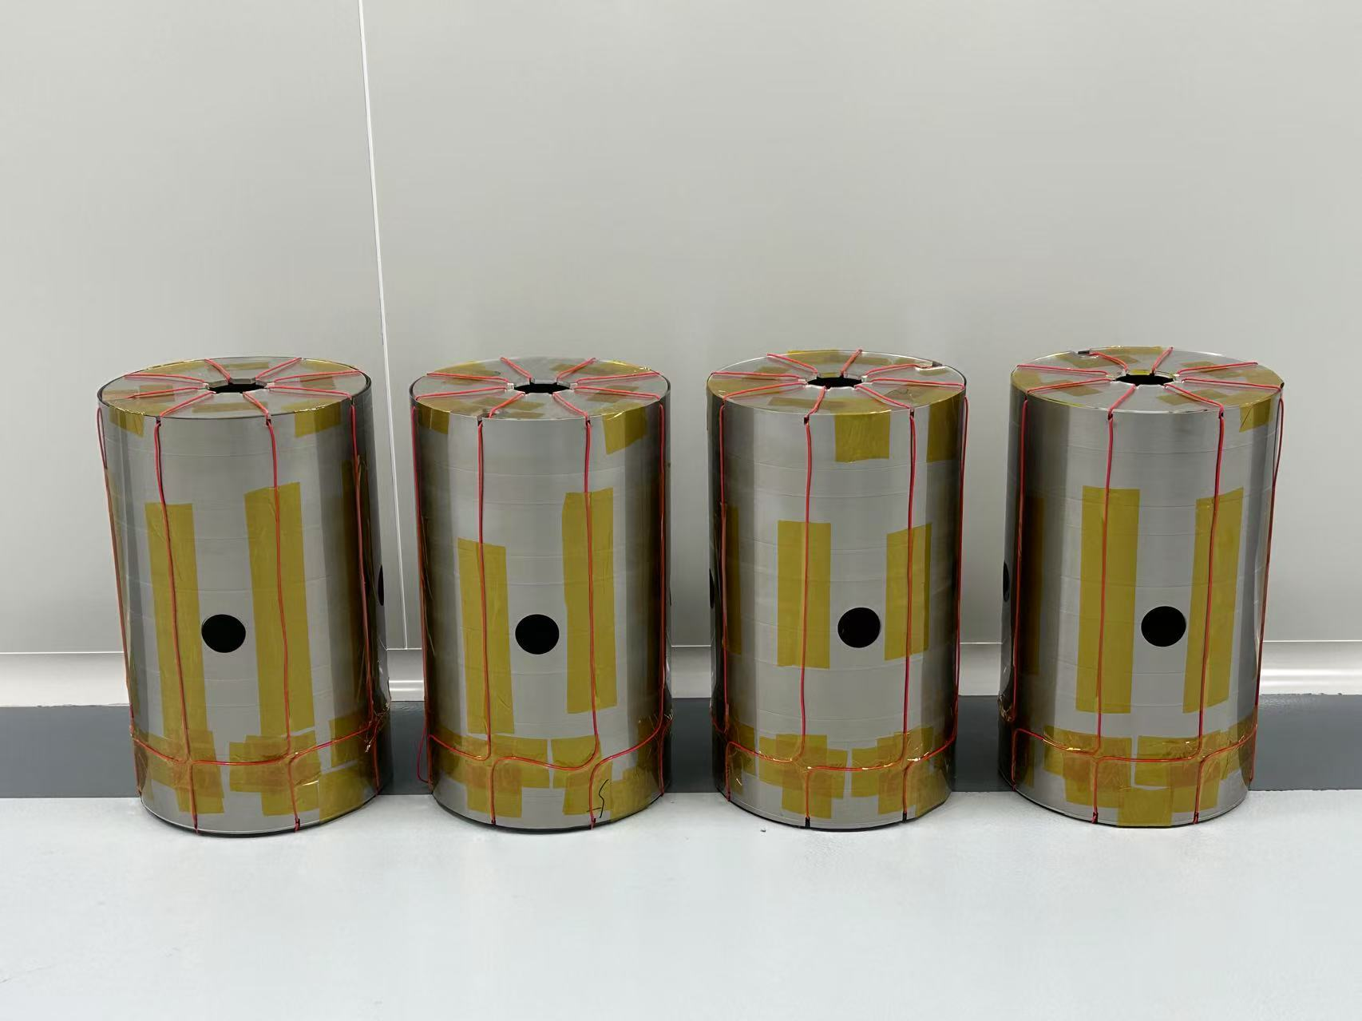
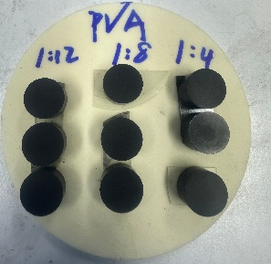
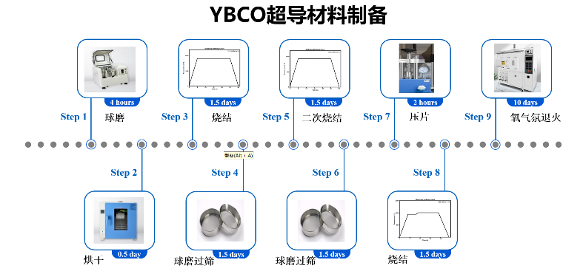
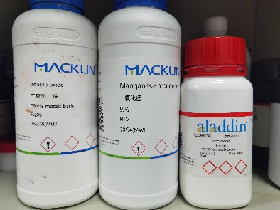
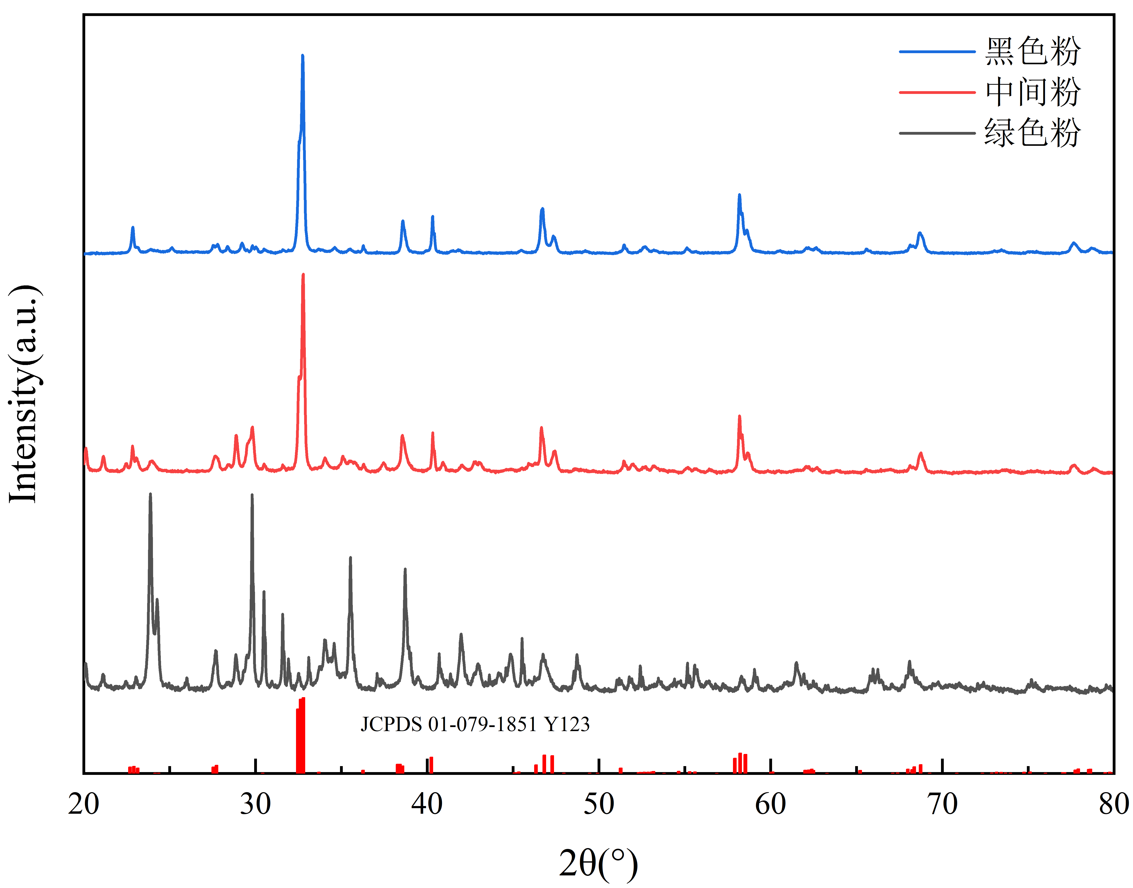

（二）大设施项目、合肥实验室项目攻关
①预研关键技术：自研低噪声磁屏蔽材料
科学问题：
存在问题：
年度计划：研制铁氧体、非晶和超导块材3种磁屏蔽材料，磁噪声降低33%以上，满足终期验收指标
①目前铁氧体磁屏蔽磁噪声0.15fT/Hz^{1/2} ，研制复合铁氧体磁屏蔽材料，开展磁滞损耗机理研究
②研制大尺寸非晶磁屏蔽，探索剩磁均匀性和差分磁噪声与非晶特性的依赖关系
③制备YBCO超导块材，探究基于Anderson磁通蠕动理论的超导材料磁噪声模型
①铁氧体的磁滞损耗仍过大； ②大尺寸非晶磁屏蔽制备困难； ③YBCO超导磁屏蔽磁噪声机理不明
研究磁屏蔽材料磁噪声机理，实现磁噪声0.10 fT/Hz^{1/2}，
支撑磁场测量和惯性测量最终验收指标，继续保持国际领先水平
YBCO超导块状磁屏蔽研制
铁氧体磁屏蔽研制
非晶纳米晶磁屏蔽研制

